Slide 1
Izazovi porezne politike u Hrvatskoj
MINISTARSTVO FINANCIJA
Poticanje rasta, unaprjeđenje strukture
gospodarstva i digitalizacija sustava Porezne uprave
Zagreb, siječanj 2025.

Slide 2
Ciljevi porezne politike
Učinkovitost - Unaprjeđenje sustava oporezivanja nekretnina
Pravednost - Promjena visine poreznog opterećenja dohotka od turističkog (kratkoročnog) najma
Dosljednost - Daljnje porezno rasterećenje rada
Jednostavnost - Daljnja digitalizacija i administrativno rasterećenje poreznih obveznika i poreznog sustava

Slide 3
UČINKOVITOST Unaprjeđenje sustava oporezivanja nekretnina

Slide 4
Porez na nekretnine
Transformacija poreza na kuće za odmor u porez na nekretnine
Raspon za određivanje visine poreza na kuće za odmor od 0,6 do 8 eura po m².
Propisivanje oslobođenja od plaćanja poreza na nekretnine (stalno stanovanje, neuseljivost, socijalni kriteriji i programi)
Određeni kriterij za određivanje visine poreza (zoniranje i vrijednosni kriteriji)
Porez se utvrđuje prema stanju na dan 31. ožujka - porezni obveznik dužan je do 31. ožujka poreznom tijelu dostaviti promjenu podataka (npr. promjena površine nekretnine ili ispunjenje uvjeta za oslobođenje)
Porez na nekretnine ostaje lokalni prihod na način da je udio jedinice lokalne samouprave na čijem se području nekretnina nalazi 80%, a udio jedinice područne (regionalne) samouprave na čijem se području nekretnina nalazi 20%.​

Slide 5
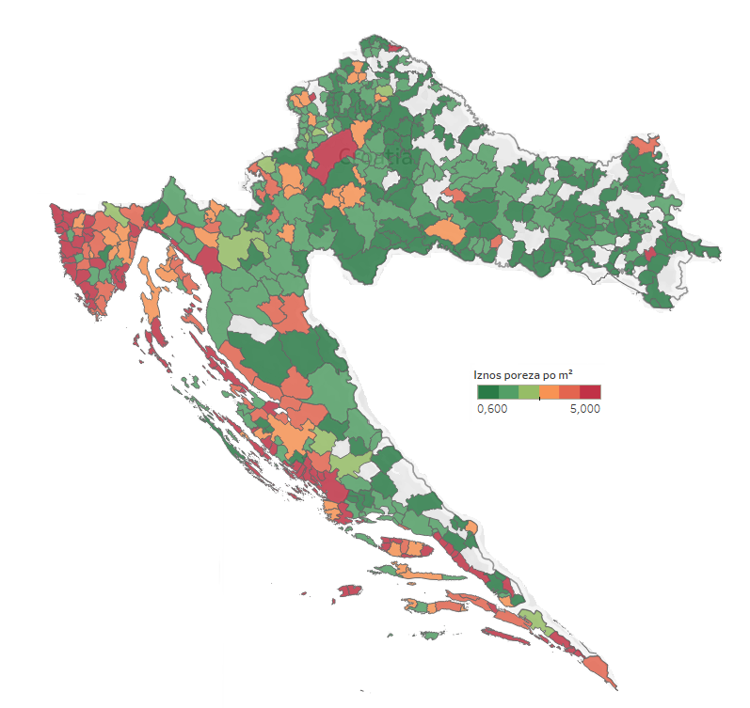
Prikaz poreza na kuće za odmor u 2024.

Slide 6
2. PRAVEDNOST Promjena visine poreznog opterećenja dohotka od turističkog (kratkoročnog) najma

Slide 7
Porez na dohodak – promjena visine poreznog opterećenja
visina paušalnog poreza utvrđuje se prema stupnju indeksa turističke razvijenosti općine ili grada određenog propisom o turizmu
indeks se utvrđuje na temelju broja dolazaka turista, broja noćenja, broja postelja, broja zaposlenih u djelatnostima povezanih s turizmom.
općine i gradovi donose odluku o visini „paušalnog poreza” u propisanim granicama

Slide 8
Visina paušalnog poreza na dohodak
Kategorija jedinice lokalne samouprave prema indeksu turističke razvijenosti | Iznos paušalnog poreza u eurima | Iznos paušalnog poreza u eurima ako jedinice lokalne samouprave ne donesu odluku
I | 100 – 300 | 200
II | 70 – 200 | 135
III | 30 – 150 | 90
IV, 0 | 20 – 100 | 60

Slide 9
DOSLJEDNOST Daljnje porezno rasterećenje rada

Slide 10
Porezno rasterećenje plaća i mirovina – porez na dohodak
Povećan je osnovni osobni odbitak s 560 na 600 eura, povećan je osobni odbitak za uzdržavane članove i invalidnost
povećan je iznos određenih neoporezivih primitaka koji se izračunavaju pomoću koeficijenta osnovnog osobnog odbitka (otpremnine, naknada za odvojeni život, nagrada za radne rezultate i sl.)
podignut je prag za primjenu više stope poreza na dohodak s 50.400 na 60.000 eura
Osobni odbitak
 | koeficijent | u eurima
 |  | 2024. | 2025.
Osnovni osobni odbitak |  | 560 | 600
Mjesečni iznosi za uvećanje osnovnog osobnog odbitka:
1. Uzdržavani članovi uže obitelji | 0,5 | 280 | 300
- Prvo uzdržavano dijete | 0,5 | 280 | 300
- Drugo uzdržavano dijete | 0,7 | 392 | 420
- Treće uzdržavano dijete | 1 | 560 | 600
- Četvrto uzdržavano dijete | 1,4 | 784 | 840
- Peto uzdržavano dijete | 1,9 | 1.064 | 1.140
- Šesto uzdržavano dijete | 2,5 | 1.400 | 1.500
- Sedmo uzdržavano dijete | 3,2 | 1.792 | 1.920
- Osmo uzdržavano dijete) | 4 | 2.240 | 2.400
- Deveto uzdržavano dijete | 4,9 | 2.744 | 2.940
2. Invalidnost | 0,3 | 168 | 180
3. Invalidnost (100%) | 1 | 560 | 600

Slide 11
Stope poreza na dohodak
Smanjena je maksimalna visina niže i više stope s ciljem dodatnog rasterećenja dohotka
Općine i gradovi kod kojih su porezne stope izvan propisanog raspona dužni su donijeti odluku o visini poreznih stopa poreza na dohodak i objaviti je u Narodnim novinama najkasnije do 28.02.2025. - osobni odbitak i stope poreza će se primjenjivati na cijelu godinu. Razlika u uplaćenom porezu koja nastane zbog donošenja odluka tijekom prvog kvartala 2025. godine će se obveznicima vratiti kroz godišnju prijavu poreza na dohodak.
Općina ili grad | Do kraja 2023. |  | Od 1.1.2024. |  | Od 1.1.2025.
Osobni odbitak | 530,90€ |  | 560€ |  | 600€
 | PDOH | Prirez | Niža stopa PDOH | Viša stopa PDOH | Niža stopa PDOH | Viša stopa PDOH
Općine | 20% i 30% | do 10% | 15% - 22% | 25% - 33% | 15% - 20% | 25% - 30%
Gradovi |  | do 12% | 15% - 22,4% | 25% - 33,6% | 15% - 21% | 25% - 31%
Veliki gradovi i sjedišta županija |  | do 15% | 15% - 23% | 25% - 34,5% | 15% - 22% | 25% - 32%
Grad Zagreb |  | do 18% | 15% - 23,6% | 25% - 35,4% | 15% - 23% | 25% - 33%

Slide 12
Implicitna porezna stopa na rad

Slide 13
4. JEDNOSTAVNOST Daljnja digitalizacija i administrativno rasterećenje poreznih obveznika i poreznog sustava

Slide 14
Prag za ulazak u sustav PDV-a
Rast cijena dobara i usluga. U razdoblju od 2018. do 2024. zabilježena je kumulativna stopa inflacije od 23,7%.
Daljnje provođenje administrativnog rasterećenja. Prag za ulazak u sustav PDV-a podiže se sa 40.000 na 60.000 eura, što je povećanje od 50% i prati kumulativnu stopu inflacije.
Prednosti za porezne obveznike. Porezni obveznici čiji su isporuke ispod 60.000 eura mogu izaći iz sustava PDV-a čime za njih dolazi do administrativnog rasterećenja. Za oko 14.200 poreznih obveznika (oko 8,7%) omogućen je ispis iz sustava PDV-a od 1.1.2025.

Slide 15
Podizanje praga za ulazak u sustav PDV-a

Slide 16
eRačun Novi izvještajni sustav na području PDV-a (Fiskalizacija 2.0)

Slide 17
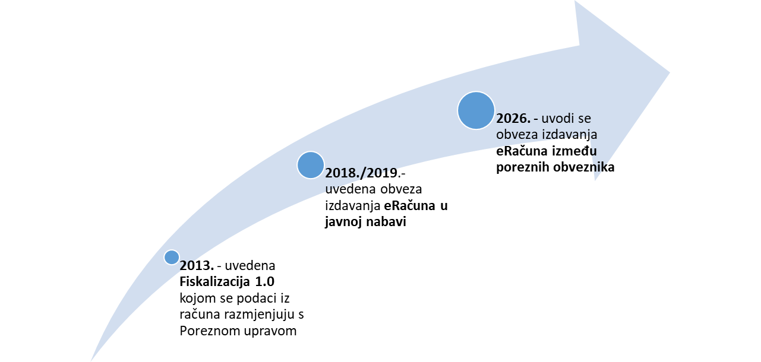
Strateški dokumenti - digitalizacija
Nacionalni plan oporavka i otpornosti 2021‒2026. (NPOO): NPOO C2.3. R3-I14 Implementacija sustava za fiskaliziranje eRačuna između poduzetnika (Fiskalizacija 2.0) u B2B poslovanju
VIDA – Prijedlog direktive Vijeća o izmjeni Direktive 2006/112/EZ u pogledu pravila o PDV-u za digitalno doba – temelj za novi izvještajni sustav na području PDV-a

Slide 18
Ključne promjene
Izdavanje i zaprimanje eRačuna za poduzetnike u sustavu PDV-a
Zaprimanje eRačuna za trgovačka društva, obrtnike i slobodna zanimanja koja nisu u sustavu PDV-a
Fiskalizacije računa proširuje se na sve načine plaćanja uključujući plaćanje putem transakcijskog računa i digitalnih platformi
Papirnati račun zamjenjuje se eRačunom
Za trgovačka društva, obrtnike i slobodna zanimanja koja nisu u sustavu PDV-a bit će dostupna besplatna aplikacija Porezne uprave (MIKROeRAČUN)
Primjena nomenklature Klasifikacije proizvoda prema djelatnostima – KPD (engl. statistical classification of products by activity, CPA) za proizvode i usluge
Obavještavanje Porezne uprave o adresi za zaprimanje eRačuna i o ovlaštenju za fiskaliziranje podataka iz eRačuna

Slide 19
Prednosti Fiskalizacije 2.0 (1)
ADMINISTRATIVNO RASTEREĆENJE:
Ukidanje niza poreznih obrazaca:
1. Izvješća o obavljenim donacijama hrane (DON-H) 2. Knjige izlaznih računa (I-RA) 3. Posebne evidencije o prodanim dobrima kupcima u okviru putničkog prometa (PDV-F) 4. Prijave o tuzemnim isporukama s prijenosom porezne obveze (PPO) 5. Posebne evidencije o primljenim računima (U-RA)
Zamjena obrasca OPZ-STAT izvještajnim sustavom
Pojednostavljenje obrasca izvješća o poslovnim događajima s povezanim osobama (PD IPO)
Ukidanje statističkog obrasca (RAD 1G) za male i srednje poduzetnike
Ukidanje obrazaca Zbirna prijava (ZP) i Prijava za stjecanje dobara i primljene usluge iz drugih država članica Europske unije (PDV-S) - od 1. srpnja 2030.

Slide 20
Prednosti Fiskalizacije 2.0 (2)
PROCJENA UŠTEDA (ADMINISTRATIVNOG RASTEREĆENJA) ZA PODUZETNIKE
1. | Ukidanje Izvješća o obavljenim donacijama hrane (DON-H) | 15.083,70
2. | Ukidanje Knjige izlaznih računa (I-RA) | 8.250.119,79
3. | Ukidanje Posebne evidencije o prodanim dobrima kupcima u okviru putničkog prometa (PDV-F) | 75.576,46
4. | Ukidanje Prijave o tuzemnim isporukama s prijenosom porezne obveze (PPO) | 3.541.353,32
5. | Ukidanje Posebne evidencije o primljenim računima (U-RA) | 60.757.944,50
6. | Automatizacija postupka slanja računa računovodstvenom servisu | 14.466.177,26
7. | Zamjena papirnate arhive računa - earhivom | 3.242.149,97
8. | Promjene u postupku slanja i izdavanja računa | 29.900.000,00
Ukupno (EUR) |  | 120.248.405,00

Slide 21
Prednosti Fiskalizacije 2.0 (3)
za trgovačka društva, obrtnike i slobodna zanimanja bit će razvijen i besplatno dostupan aplikativni sustav (FiskAplikacija) koji će omogućiti:
pregled fiskaliziranih podataka iz sustava Fiskalizacije 1.0 i 2.0
uvid u informativnu prijavu PDV-a za određeno obračunsko razdoblje
uvid u statuse računa (zaprimljen/naplaćen/odbijen) - olakšano usklađenje eRačuna
pomicanje rokova za predaju Obrasca PDV za mjesečni obračun PDV-a na zadnji dan u mjesecu za prethodni mjesec (usklađivanje s rokom plaćanja)
digitalizacija postupka povrata PDV-a u putničkom prometu

Slide 22
Reinženjering Registra godišnjih financijskih izvještaja

Slide 23
Nova web aplikacija Registra godišnjih financijskih izvještaja
Integracija na Nacionalni identifikacijski i autentifikacijski sustav (NIAS) i e-Poslovanje (e-Zastupanja i e-Ovlaštenja)
Pristup aplikaciji uz korištenje svih vjerodajnica visoke razine sigurnosti (e-Osobna iskaznica, AKD certifikati, certifikati FINA-a)
Sustav za dodjelu ovlaštenja (punomoći) - online dodjela punomoći, prijenos trenutno dodijeljenih punomoći iz sustava FINA-e u sustav e-ovlaštenja/RGFI, bez troškova za obveznike
Kontrola i jednostavnost potpisivanja
Notifikacijski sustav Registra - poboljšana komunikacija s korisnicima (dostava obavijesti i potvrda iz Registra putem Osobnog ili Poslovnog korisničkog pretinca i na e-mail)
Potpuna digitalizacija funkcionalnosti Registra (eliminira potrebu dolaska na šalter Fine u slučaju predaje Izjave o neaktivnosti i izmjene izvještaja)

Slide 24
Ciljevi daljnje digitalizacije poreznog sustava
Racionalnije korištenje resursa za poduzetnike i državu s boljim učincima
UČINKOVITOST
JEDNOSTAVNOST
Lakša razmjena računa, ušteda vremena, nesmetan protok informacija
NIŽI TROŠKOVI
Manje ispisa, poštarina, rukovanja, arhiviranja, ljudskih resursa
TOČNOST
Smanjenje pogrešaka i ukidanje niza proceduralnih koraka - bez ručnog unosa podataka
ODRŽIVOST
Ostvarenje zelenih politika i ESG ciljeva
INFORMIRANOST
Bolje planiranje fiskalne politike i preciznija procjena makroekonomskih pokazatelja
DIGITALIZACIJA
Niz prilika za digitalizaciju poslovanja privatnog i javnog sektora

Slide 25
Informativno
Osnovana je radna skupina za analizu sustava obračuna doprinosa za obvezna osiguranja i poreznih olakšica po osnovi osobnog odbitka u porezu na dohodak
Redovito se ažuriraju podaci na Portalu Porezna konkurentnost
dodani Ugovori o izbjegavanju dvostrukog oporezivanja – grafički prikaz država s kojima Republika Hrvatska:
ima sklopljene ugovore
ima ugovore u pripremi i otvorene inicijative
nema sklopljene ugovore
Ministarstvo financija na društvenim mrežama ☺

Slide 26
Hvala na pozornosti!

